Slide 1
Radiologia em intervenções cardiovasculares
André Oliveira Fonseca

Slide 2
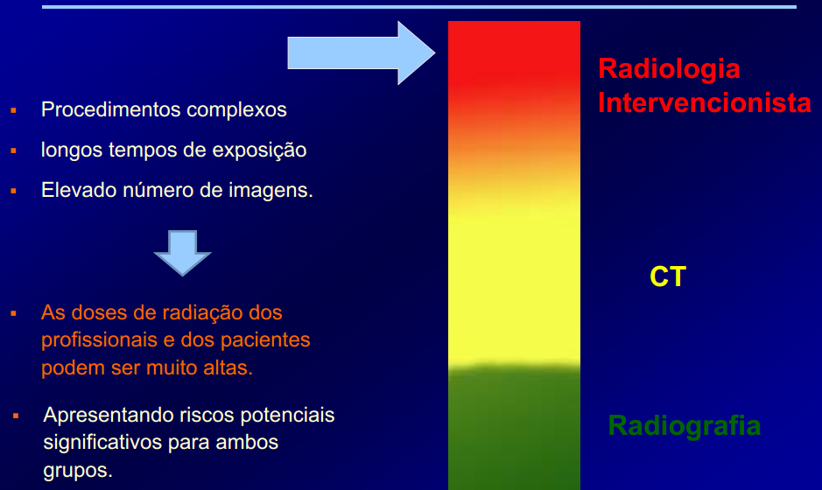
Intervenção Cardiovascular

Slide 3
Sala de Hemodinamica
A sala deve ter pelo menos 47 m², com uma altura de elo menos 3 metros.
É mandatório que a sala que serão instalados equipamentos radiológicos deve ter uma espessura mínima de 7 pés.

Slide 4
Formação da imagem
Os RX podem penetrar a matéria e atravessa-la, entrando por um lado, e atenuando-se no trajeto processado, e saindo pelo lado oposto.
A atenuação varia de uma matéria para outra (espessura, densidade, quantidade de átomos)
Osso e contraste: número atômico e densidade mais alta
Gordura e músculo: número atômico e densidade mais baixa

Slide 5
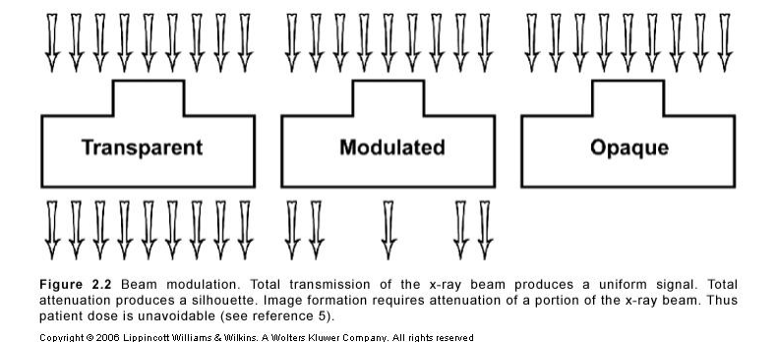

Slide 6
Formação da imagem
Os elementos que servem para gerar o RX (gerador e tubo de RX)
Os que recebem o feixe que sai do paciente e o convertem em imagem visível (sistemas de imagem)
Os sistemas eletromecânicos (mesa e o arco)

Slide 7
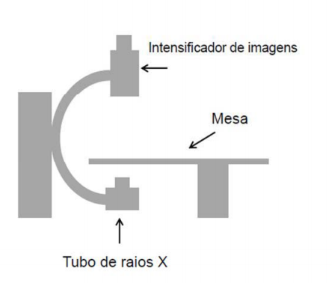
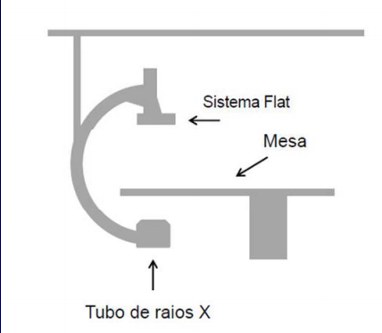
Equipamentos

Slide 8
Elementos auxiliares
Filtro: atenuam, preferencialmente, aqueles fótons menos penetrantes que aumentam a exposição da pele sem contribuir para formar a imagem
Colimadores: limitar as dimensões do feixe e, portanto, zona exposta e volume irradiado
Grades antidifusoras: são colocadas sobre o sistema de imagem, para atenuar a radiação dispersada pelo paciente e dirigi-la para o sistema de imagem

Slide 9
Geradores
Basicamente, convertem a corrente alternada contínua alimentando o tubo de Rx, ou seja, promovem a liberação de energia necessária para acelerar os eletrodos do tubo do RX.
Em hemodinâmica é usada por volta de 400-480 volts

Slide 10
Tubo de Rx
Elétrons são liberados do filamento aquecido de catodo e direção aos anodos de rotação rápida. Nesse impacto ocorre liberação de fótons que vão em direção a saída do tubo.

Slide 11
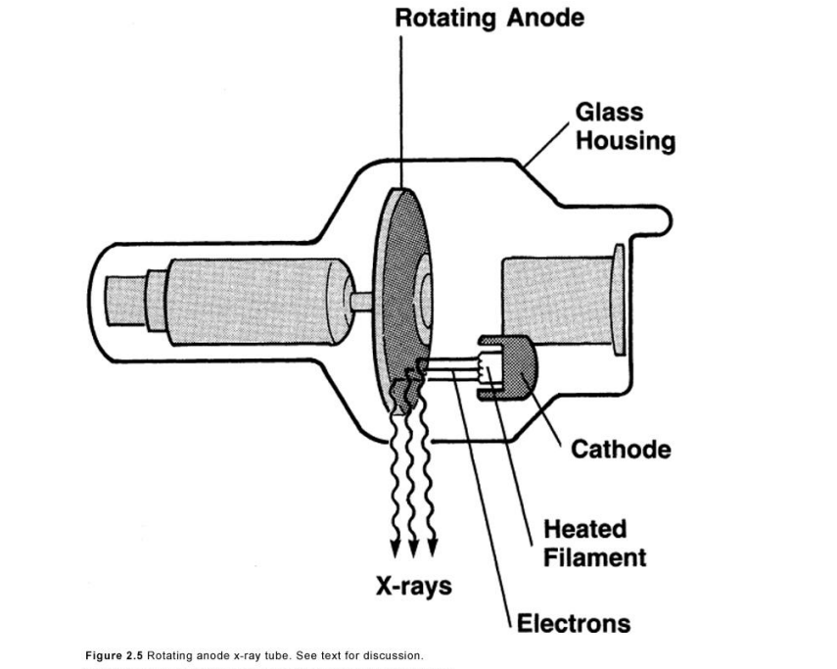

Slide 12
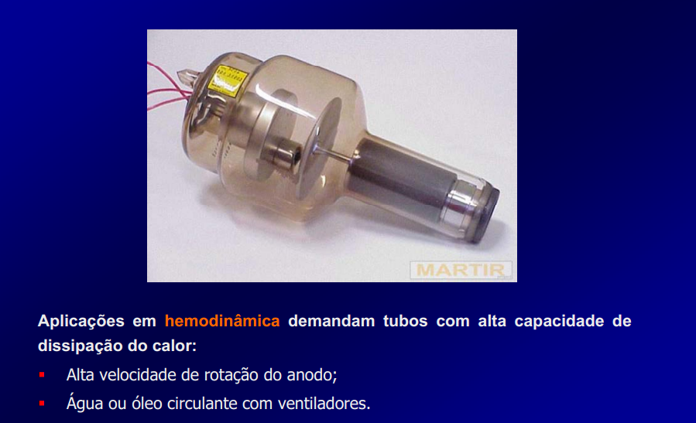

Slide 13
Intensificador de imagens
O intensificador de imagens reduz a radiação ao nível que consegue-se obter uma sequencia rápida de imagens
É um dos componentes de sistemas radiológicos mais importantes, que visam produzir filmes de eventos radiológicos
Para imagens de coronárias são usados de 12 a 17 cm de diametro, devido ao melhor poder de resolução.
Intensificador de imagem de iodeto de Césio, do qual se obtém imagens mais nítidas

Slide 14
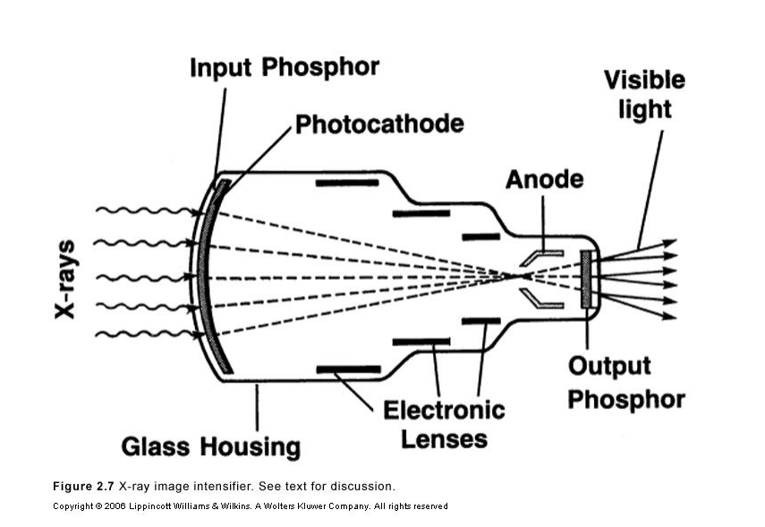

Slide 15
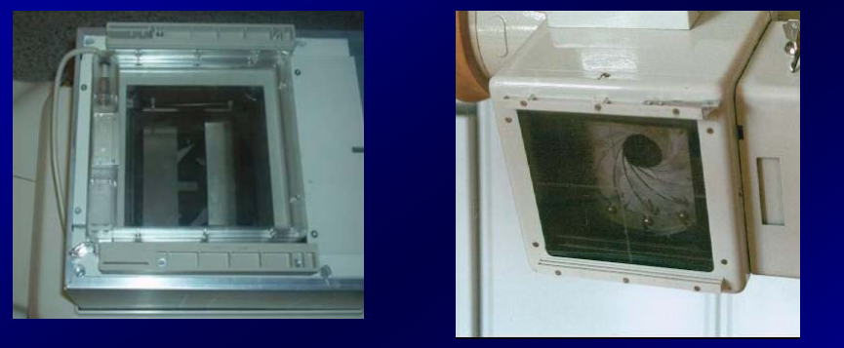
Colimadores

Slide 16
Efeitos Biológicos da Radiação

Slide 17
Efeitos Determinísticos e Estocásticos
Determinístico:
Limiar de dose de radiação (gravidade aumenta com a dose da radiação)
Para cada lesão existe um limiar de dose diferente (as células mais rdiossensíveis são as do substrato basal da epiderme
Exemplo de lesões: eritema, depilação, úlcera de pele, catarata ou esterilidade

Slide 18
Estocásticos ou probabilísticos:
Probabilidade aumenta com a dose, porém não sua gravidade
Exemplo: indução de câncer, efeitos genéticos e efeitos em embrião
Não existem limiar
As células mais radiossensíveis são as que tem maior taxa mitótica ou quanto mais indiferenciadas

Slide 19
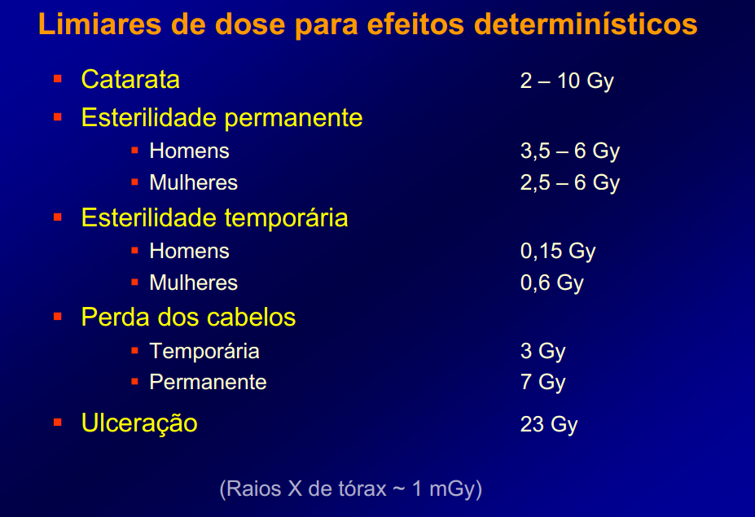

Slide 20
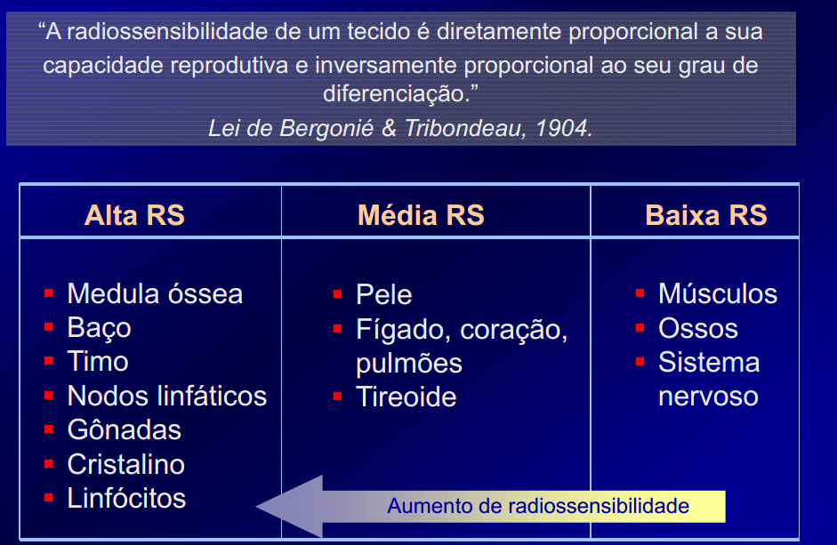

Slide 21
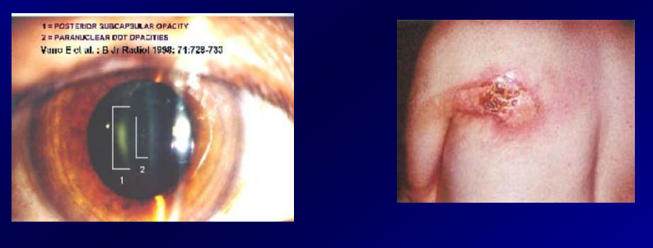

Slide 22
Proteção
Prevenir a novicidade dos efeitos Determinísticos (limitando a dose e estabelecendo limites de dose abaixo do limiar) e diminuir a probabilidade de ocorrência dos efeitos estocásticos para limites aceitáveis
Dose máxima permissível para corpo é 5 rem (radiação equivalente no homem) em um período de 12 meses, ou no 3 rem em um 1 trimestre
Mulheres em procriação 1,3 rem e grávidas 1 rem por trimestre

Slide 23
